Slide 1
Projeto Módulo 5-Apresentação
Realizado por: Hélder Costa
Número: nº9
Turma:12ºI-1
Disciplina: Redes de comunicação

Slide 2
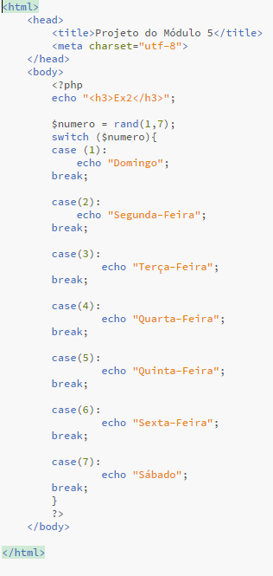

Exercício 2:
Objetivo: Criar um programa que devolvesse o dia da semana consoante o nº escolhido

Slide 3
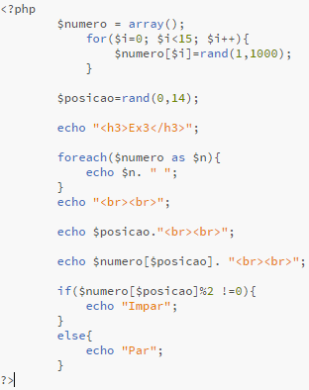
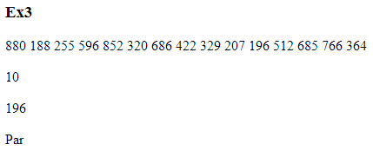
Exercício 3:
Objetivo: Escolher e armazenar 15 números inteiros aleatórios de 1 a 1000 num array. Onde depois visualizasse todo array e mostrasse a posição do nº e se ele era par ou ímpar

